Slide 1
논리회로 설계 및 실험
9주차

Slide 2
9주차 목표
목표
FPGA 보드의 기타 모듈들의 동작과 사용방법을 익힘
Piezo
Step Motor
Full Color LED

Slide 3
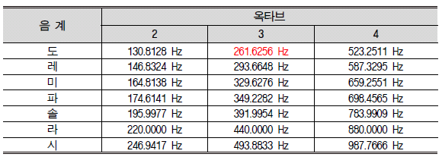
PIEZO
PIEZO
소리를 출력하는 장치로 간단한 스피커의 역할을 할 수 있음
PIEZO는 소리의 높낮이는 조절하지 못하지만, 주파수를 조정하여 소리를 발생 할 수 있음
일반적으로 3 옥타브가 우리가 일반적으로 사용하는 옥타브임

Slide 4
PIEZO
분주 사용
PEIZO는 일반적으로 분주를 통해 clock 조절이 필요함
분주 : 주파수를 1/n로 하는 일 ( 카운터 , D F/F 등으로 가능 )
해당 아이콘은 FPGA clock을 넣지만, 분주를 위해 Count 값 지정이 필요함
Count 값을 조절하여 우리가 원하는 주파수로 clock을 출력(piezo)을 함

Slide 5
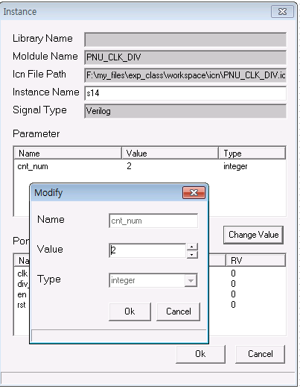
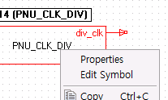
PIEZO
PIEZO 사용법
분주 cnt_num 계산법
Ex) 3옥타브 “도” (1MHz의 클럭 사용시)
1000000 / 261.6256 = 3822.25…
Parameter로 분주값 3822를 지정

Slide 6
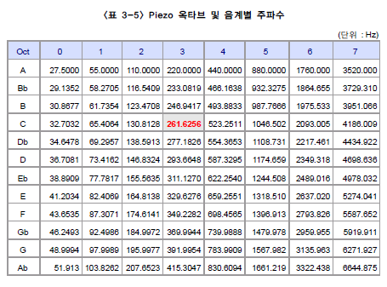
PIEZO
PIEZO 옥타브 및 음계별 주파수

Slide 7
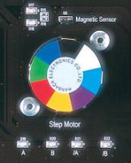
Step Motor
Step Motor
① 4개의 핀(A, B, /A, /B)으로 제어
② 각 핀에 신호가 들어오면 모터가 해당하는 방향으로 회전
③좌회전
④우회전
A | B | /A | /B
1 | 0 | 0 | 0
0 | 1 | 0 | 0
0 | 0 | 1 | 0
0 | 0 | 0 | 1
1 | 0 | 0 | 0
… | … | … | …
A | B | /A | /B
0 | 0 | 0 | 1
0 | 0 | 1 | 0
0 | 1 | 0 | 0
1 | 0 | 0 | 0
0 | 0 | 0 | 1
… | … | … | …

Slide 8
Full Color LED
Full Color LED
① Red 4bit, Green 4bit, Blue 4bit 로 구성
② 각 핀에 신호를 보내 색을 결정
③ 빨간색 출력
④ 노란색 출력
 | [3] | [2] | [1] | [0]
R | 1 | 1 | 1 | 1
G | 0 | 0 | 0 | 0
B | 0 | 0 | 0 | 0
 | [3] | [2] | [1] | [0]
R | 1 | 1 | 1 | 1
G | 1 | 1 | 1 | 1
B | 0 | 0 | 0 | 0

